Slide 1





ЭФБО-01-22
ЗАДАЧА №1
ИНТЕРАКТИВНАЯ ПЛАТФОРМА ДЛЯ РЕАЛИЗАЦИИ ИННОВАЦИОННЫХ ИДЕЙ

Slide 2
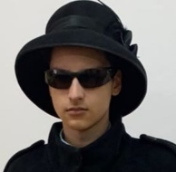
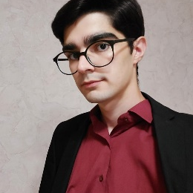
ЭФБО-01-22
Столяров Даниил Шикхарович
Сейранян Самвел Гагикович
Full Stack
Full Stack
@Danissimo_2548
@livmass
+7(987) 673 53-81
+7(951) 516 51-42

Slide 3
Путь пользователя
Регистрация
Сбор команды
Ввод личных данных
Развитие идеи

Slide 4



Структура приложения

Slide 5
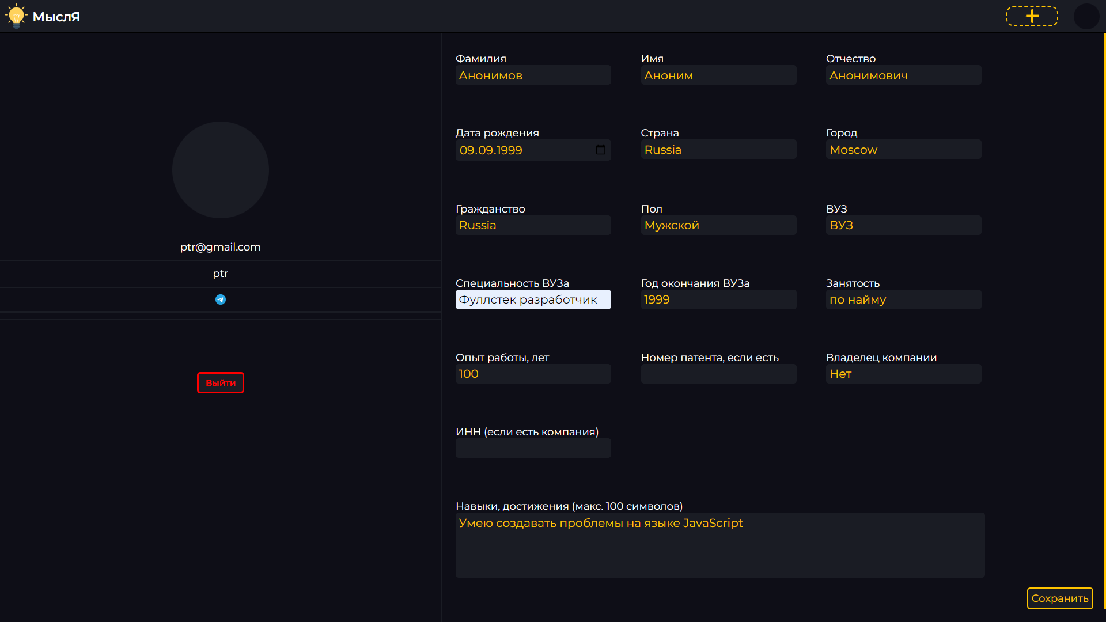
Заполнение личной информации
Пользователи могут заполнить профиль, но создавать группу можно уже с базовой регистрацией

Slide 6
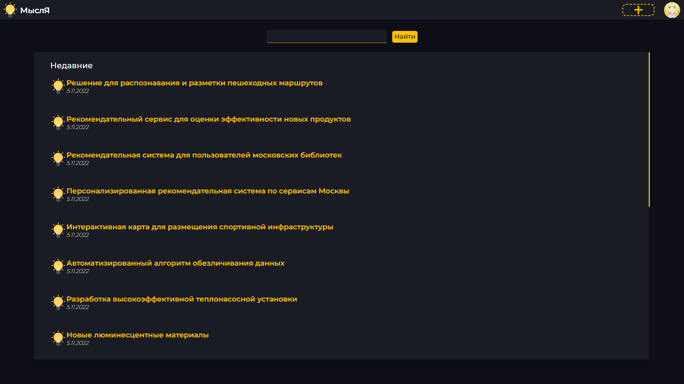
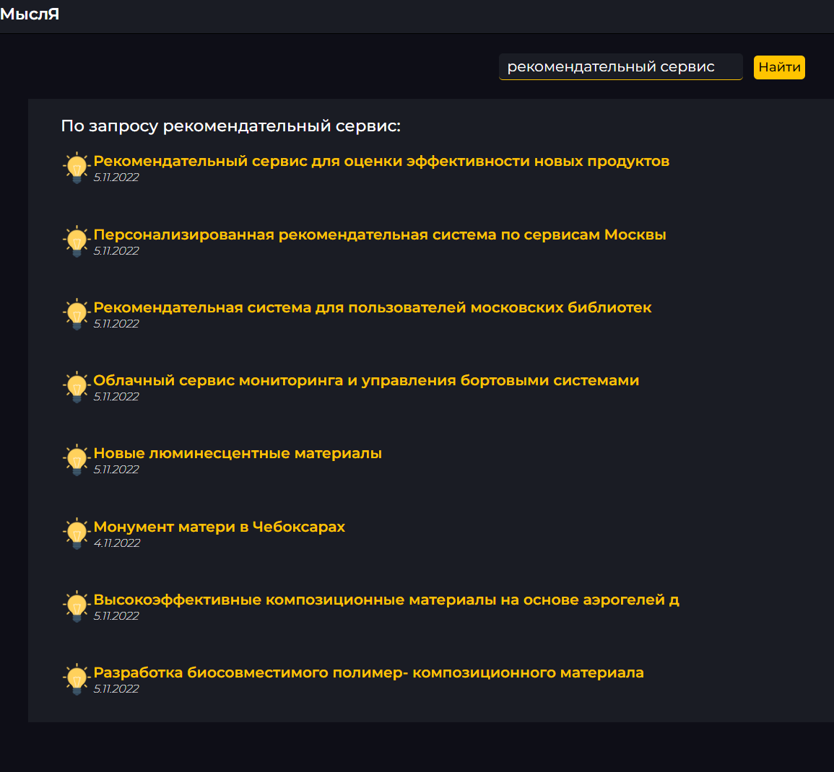
Лента идей
В ленте также можно найти похожую идею

Slide 7
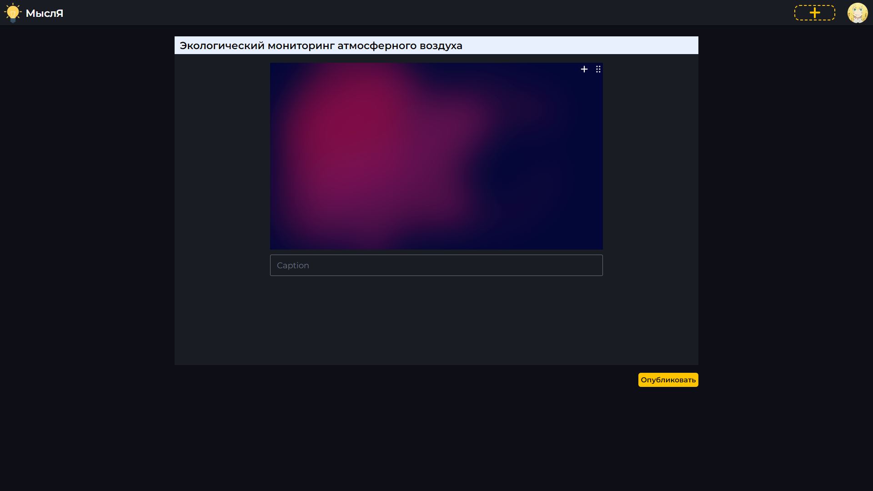
Публикация идеи
Максимально простой интерфейс

Slide 8
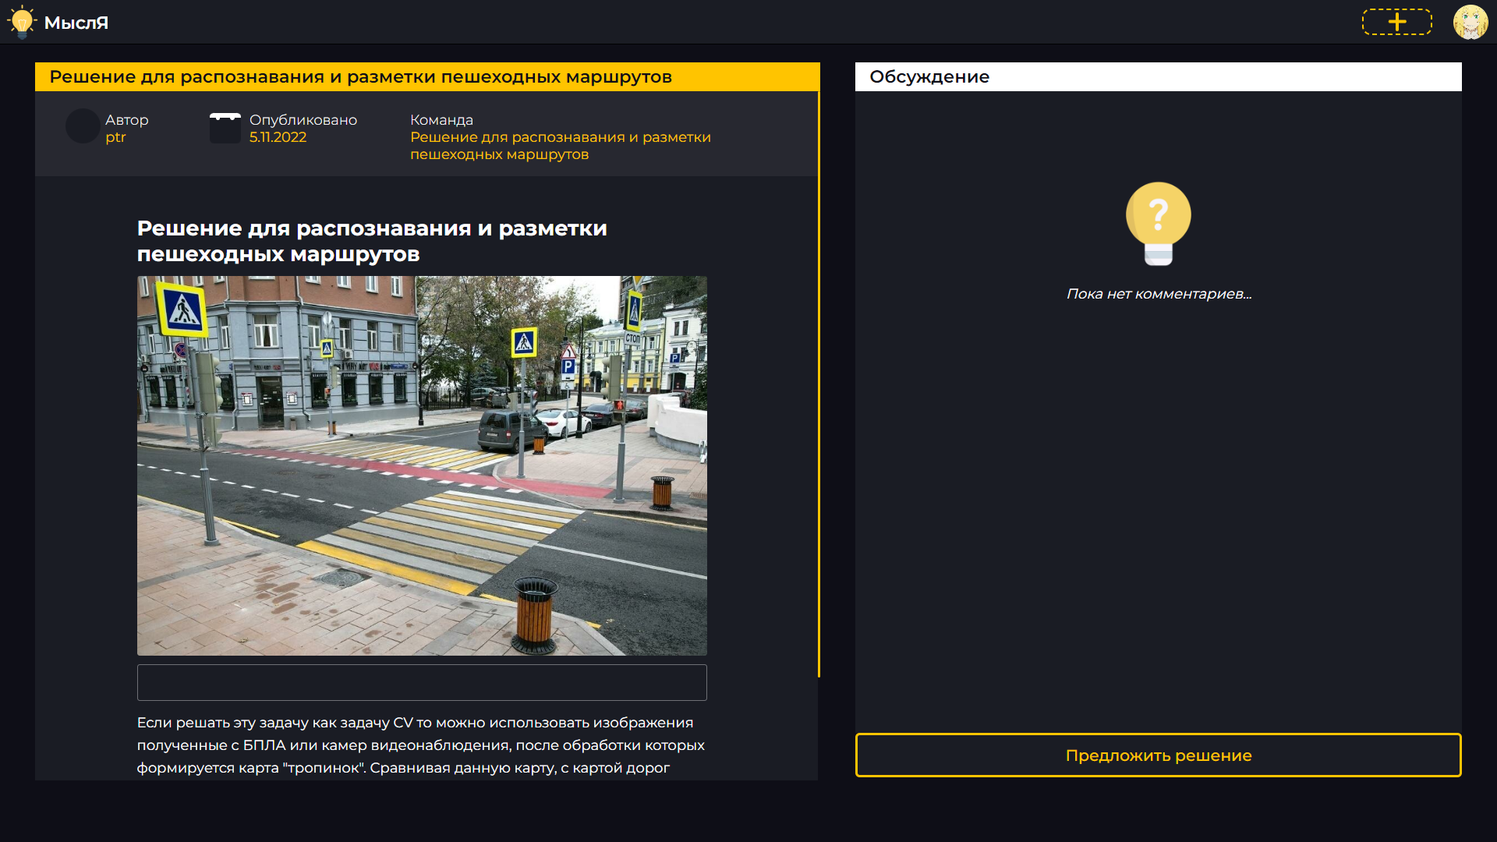
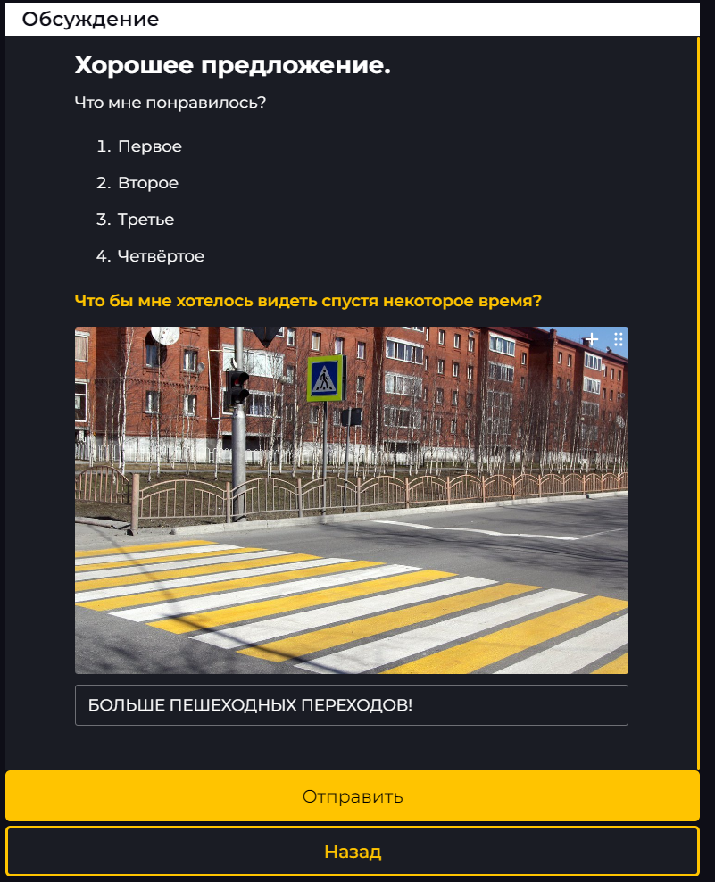
Интерфейс для работы с идеями
Можно писать комментарий, имея текст идеи перед глазами
Комментарии – тоже своего рода идеи

Slide 9
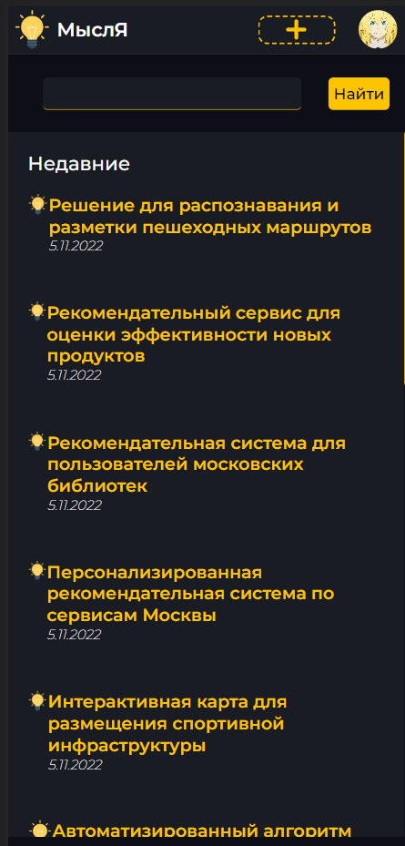
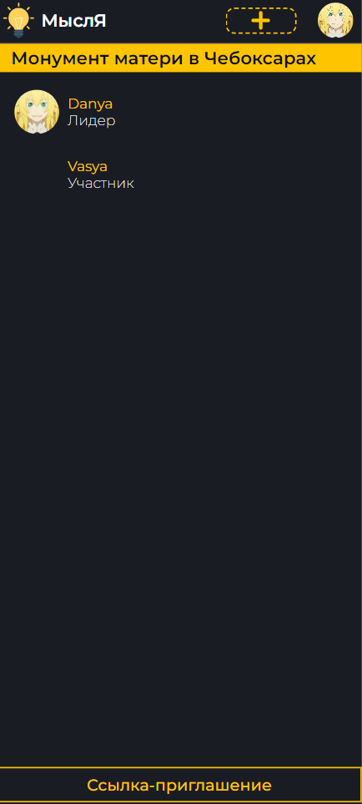
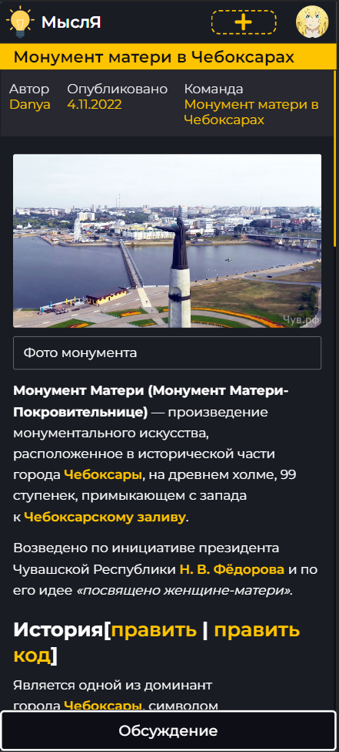
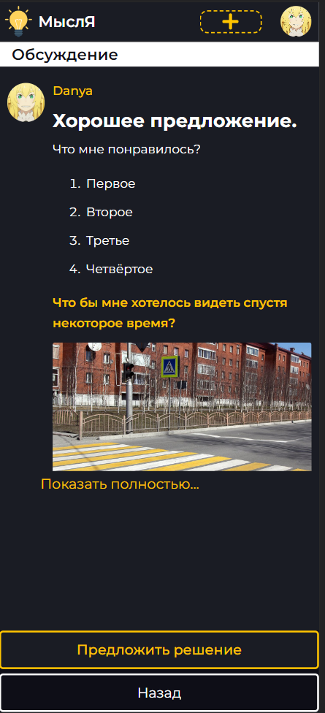
Адаптировано под мобильные устройства

Slide 10
Спасибо за внимание!

